Slide 1
« МБДОУ ДС № 2 «Рябинка
КОНКУРС ЧТЕЦОВ
«В кругу друзей»
Подготовлена: учителем – логопедом Тихвинской О,Н.
г. Пошехонье, 2017 г.

Slide 2
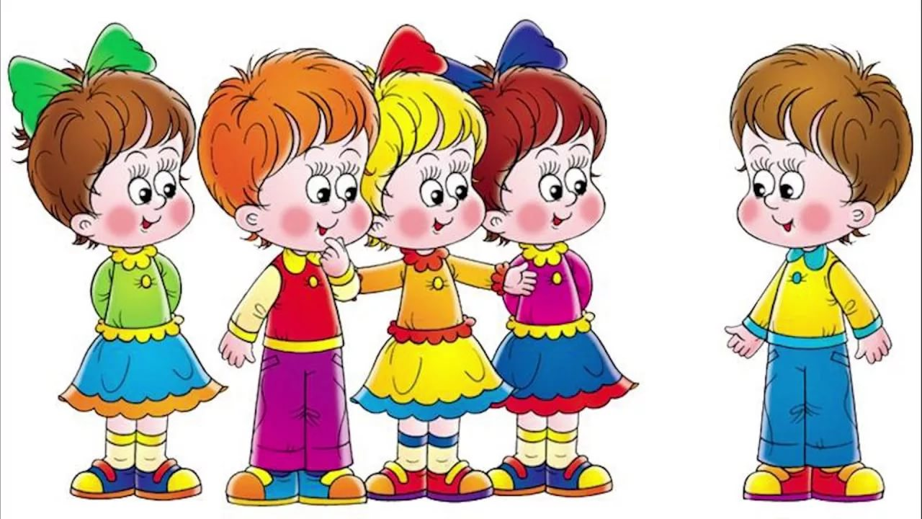

Slide 8
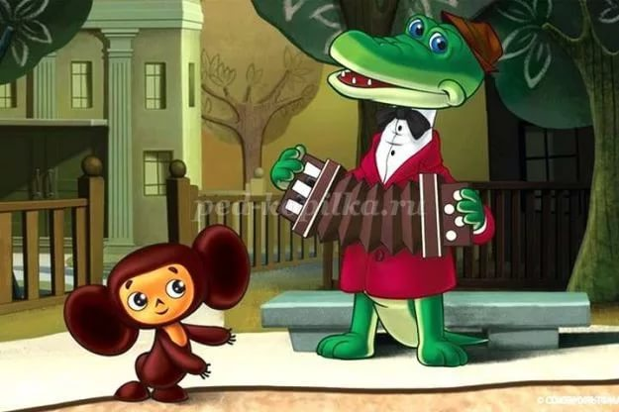

Slide 10
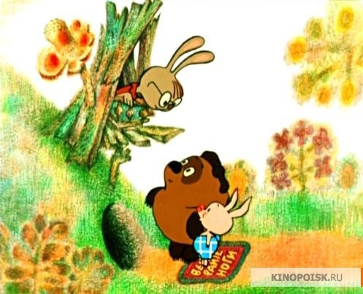

Slide 11
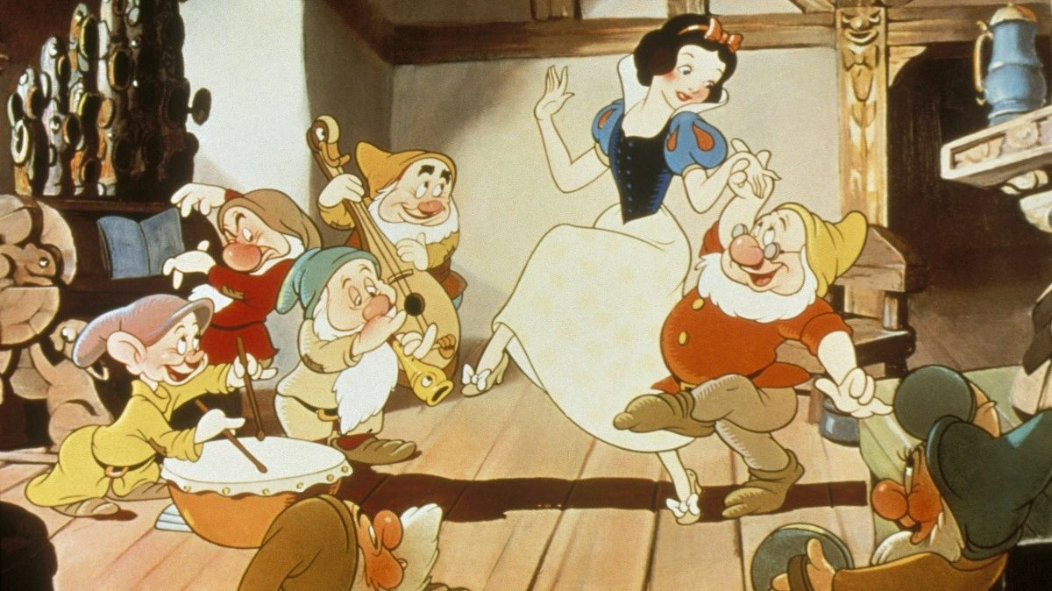

Slide 12
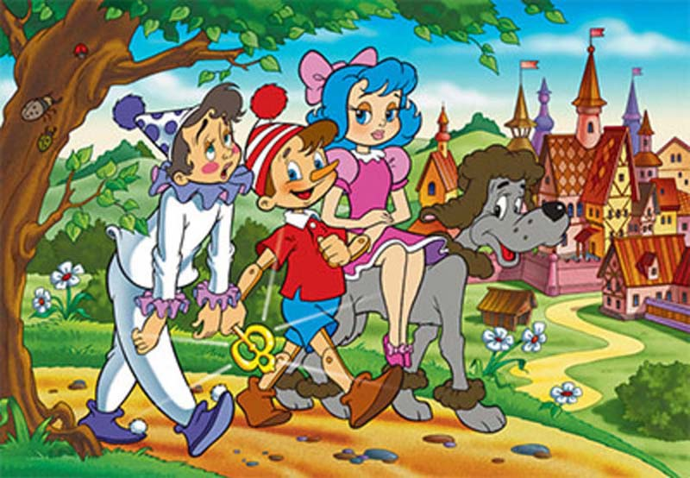

Slide 13
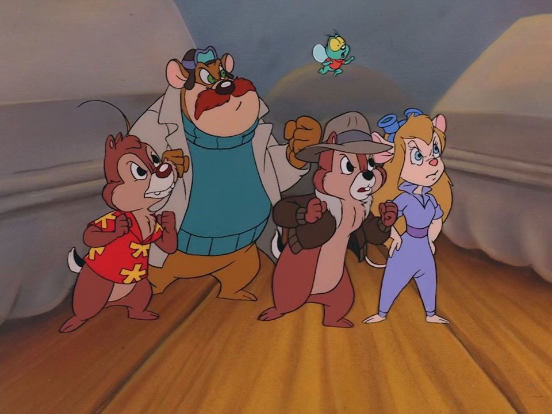

Slide 15
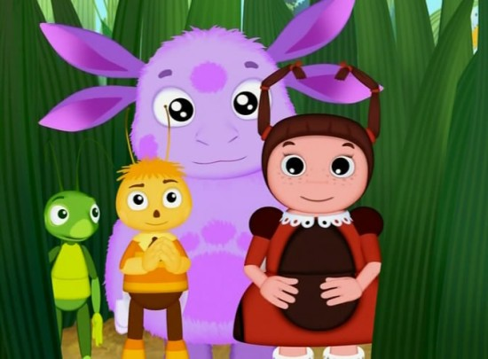

Slide 16
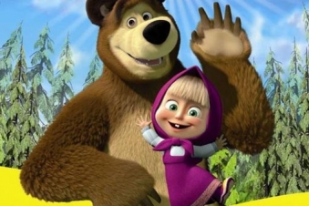

Slide 18
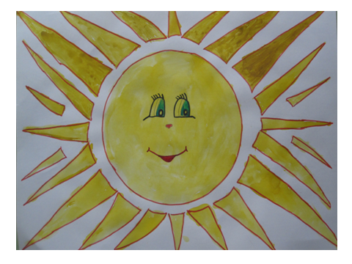

Slide 19
Мама - лучший друг !

